Slide 1
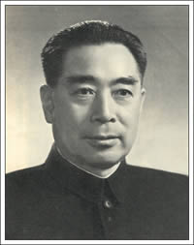
一夜的工作
作者：何其芳（现代诗人）

Slide 2
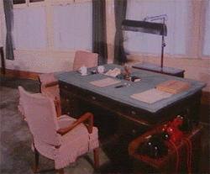
PPT模板下载：www.1ppt.com/moban/ 行业PPT模板：www.1ppt.com/hangye/
节日PPT模板：www.1ppt.com/jieri/ PPT素材下载：www.1ppt.com/sucai/
PPT背景图片：www.1ppt.com/beijing/ PPT图表下载：www.1ppt.com/tubiao/
优秀PPT下载：www.1ppt.com/xiazai/ PPT教程： www.1ppt.com/powerpoint/
Word教程： www.1ppt.com/word/ Excel教程：www.1ppt.com/excel/
资料下载：www.1ppt.com/ziliao/ PPT课件下载：www.1ppt.com/kejian/
范文下载：www.1ppt.com/fanwen/ 试卷下载：www.1ppt.com/shiti/
教案下载：www.1ppt.com/jiaoan/
你在屋里看到什么？有什么感觉？

Slide 3
令我想不到的是：
室内陈设极其简单，一张不大的写字台，两把小转椅，一盏台灯，如此而已。
极其简单
如此而已

Slide 4
轻声读课文，看看周总理在这一
夜中做了哪些工作？
总理是怎样批阅我的记录稿的？
（快速读第四节，划出句子。）

Slide 5
审阅
他一句一句地审阅，看完一句就用
铅笔在那一句后面画一个小圆圈。
他不是浏览一遍就算了，而是一边
看一边思索，有时停笔想一想，有时问
我一两句。

Slide 6
一位新中国的总理有多少事等着
他来处理，有多少困难等着他去解决。
这时候的周总理他可能会想些什
么呢？

Slide 7
这时候，值班室的同志送来了
两杯热腾腾的绿茶，一小碟花生米，
放在写字台上。
花生米并不多，可以数得清颗
粒，好像并没有因为多了一个人而
增加了分量。
他的生活极其简朴，和普通人没有
什么两样。

Slide 8
“这就是我们新中国的总理。
我看见了他一夜的工作。他是
多么劳苦，多么简朴！”

Slide 9
1974年3月26日的工作表
下午4点 与雷尼尔会谈
晚上7点 陪餐
晚上12点 开政治局会议
凌晨2点30分 约民航同志谈话
早上7点 办公
中午12点 去东郊迎外宾
下午2点 休息

Slide 10
看啊，这就是我们中华人民共和国的总理。我看见了他一夜的工作。他每个夜晚都是这样工作的。你们看见过这样的总理吗？

Slide 11
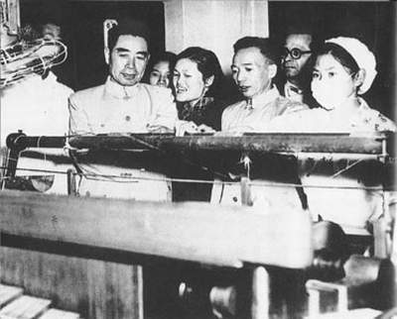
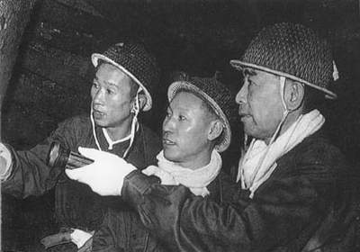
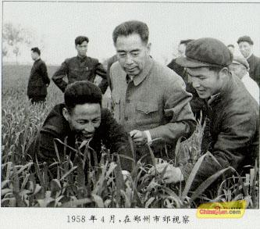
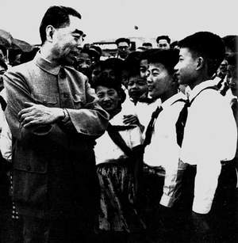

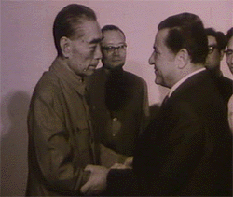
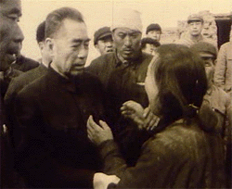
为人民服务

Slide 12
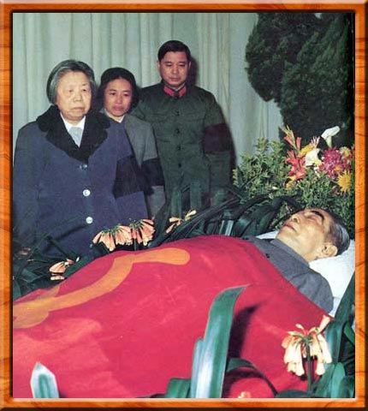
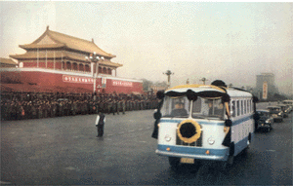
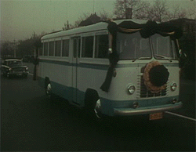
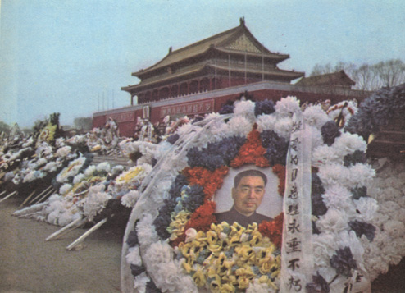
最后时刻表：
1972年4月诊断为膀胱癌
——1976年1月8日上午9点57分逝世。

Slide 13
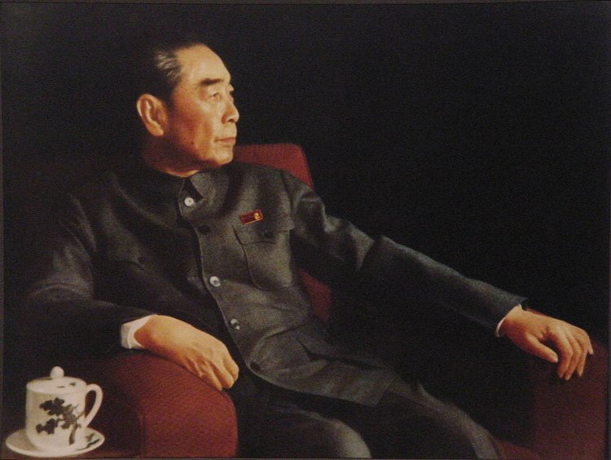
周总理是一代伟人，是人民的好总理。

